Slide 1
目录
一、选题背景
二、展品选题
三、设计任务书
四、概念（功能）设计
五、原理方案设计

Slide 2

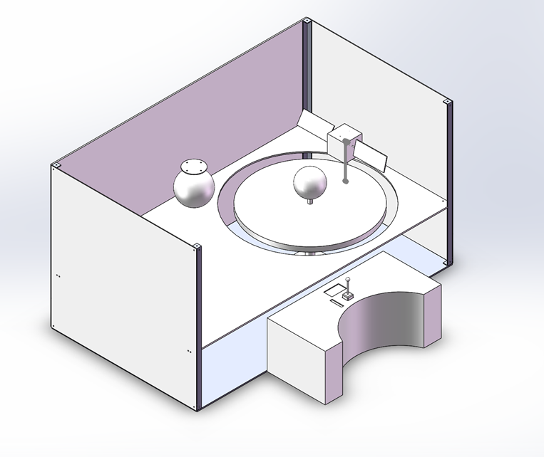

三、展品设计（1-2页）
①展品柜
②太阳模型
展品总体设计(初步建模)
③卫星模型
④地球模型
⑦操作台
⑥摇杆
⑤显示屏
2

Slide 3
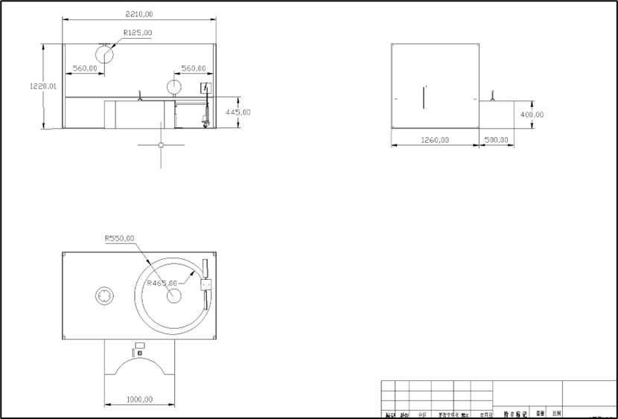
三、展品设计（1-2页）
展品总体设计(初步草图)
3

Slide 4
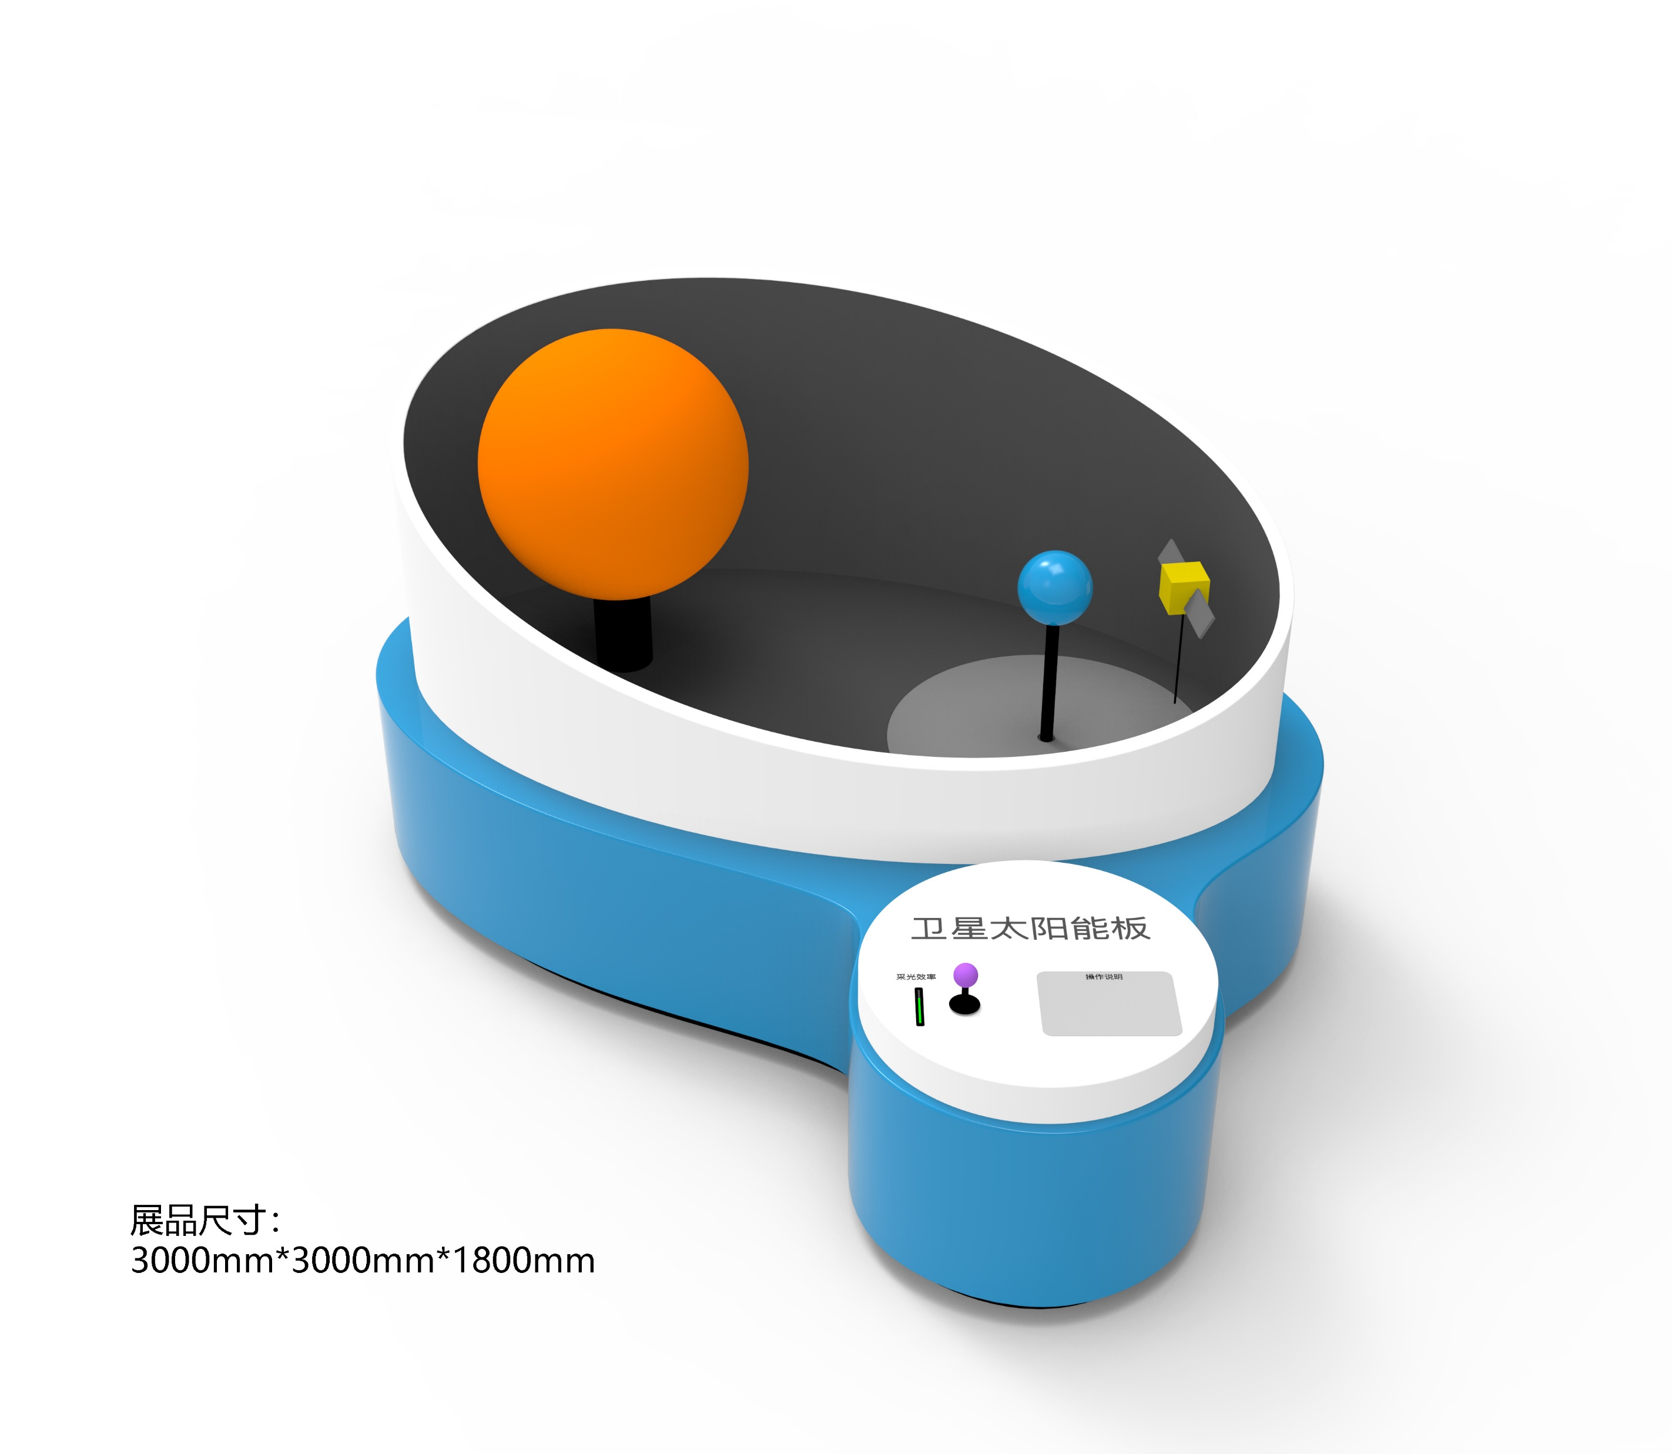
三、展品设计（1-2页）
展品总体设计(3D效果图)
4

Slide 5
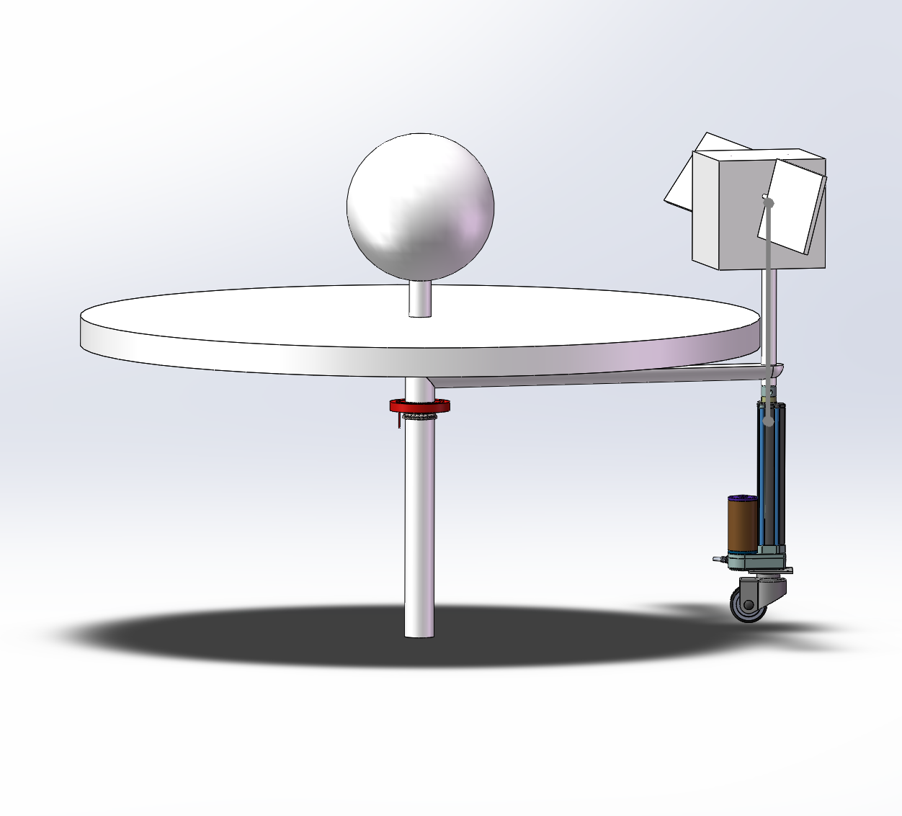
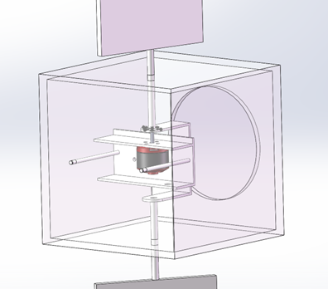

三、设计任务书（1-2页）
展品模块设计
机械臂执行机构$\left\{\begin{aligned}步进电机 \\ 电缸 \\ 万向轮 \\ 导电滑环\end{aligned}\right.$
↕
自由度：2+1=3
卫星执行机构（无刷电机）
5

